Slide 1
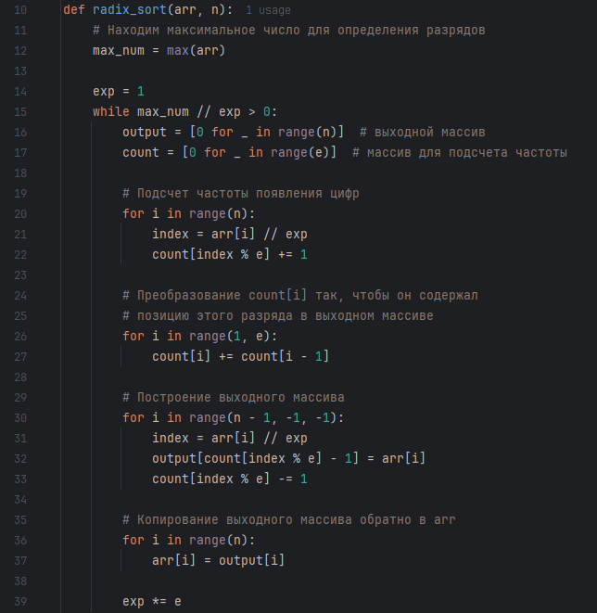
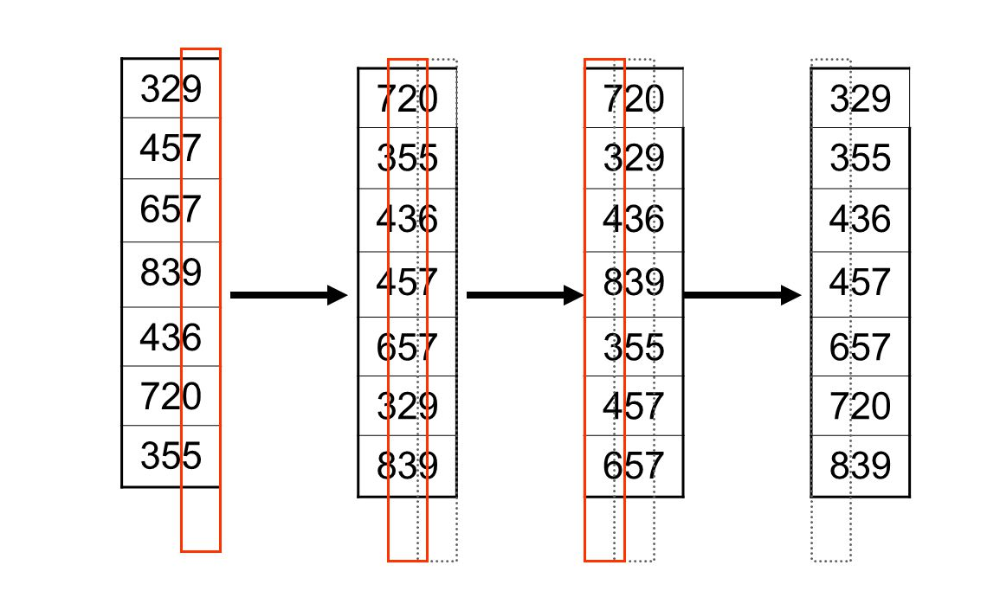
Radix Sort
Алгоритм сортировки, использующий «поразрядное сравнение»
Сложность: O(nk) по времени, O(n) по памяти, где n — количество элементов, а k — максимальное количество разрядов.
Преимущества:
Быстрее для больших наборов данных с ограниченным диапазоном значений
Эффективен для целых чисел и строк
Недостатки:
Сложнее в реализации
Сложная реализация для некоторых типов данных
Ограничен

Slide 2
Принцип работы
Рассмотрим принцип работы на массиве, приведенном ниже
a = [35, 68, 28, 13, 15, 33, 98, 8, 83, 3, 91, 21, 1]

Slide 3
Принцип работы
1. Выбираем основание системы счисления и обозначим за exp. Также возьмем номер текущего разряда и обозначим его за k.
для примера возьмем exp = 10;
k = 0
a = [35, 68, 28, 13, 15, 33, 98, 8, 83, 3, 91, 21, 1]

Slide 4
Принцип работы
2. Выбираем максимальное число max_num из массива и обозначаем количество его разрядов за n для данного массива n = 2
a = [35, 68, 28, 13, 15, 33, 98, 8, 83, 3, 91, 21, 1]

Slide 5
Принцип работы
3. Создаем массив cnt длиной exp и заполняем его нулями
для данного примера
cnt = [0, 0, 0, 0, 0, 0, 0, 0, 0]
a = [35, 68, 28, 13, 15, 33, 98, 8, 83, 3, 91, 21, 1]

Slide 6
Принцип работы
4. Заводим массив b такой же длины, что и массив а
для данного примера
b = [0, 0, 0, 0, 0, 0, 0, 0, 0, 0, 0, 0, 0]
a = [35, 68, 28, 13, 15, 33, 98, 8, 83, 3, 91, 21, 1]

Slide 7
Принцип работы
5. Подсчитываем количество чисел с цифрой в k-том разряде и записываем в массив cnt
для i-того элемента: cnt[a[i] // exp**k % exp**(k + 1)] += 1
для данного примера
cnt = [0, 3, 0, 4, 0, 2, 0, 0, 4, 0]
a = [35, 68, 28, 13, 15, 33, 98, 8, 83, 3, 91, 21, 1]

Slide 8
Принцип работы
6. К каждому элементу массива cnt прибавляем предыдущий элемент
для данного примера:
cnt = [0, 3, 3, 7, 7, 9, 9, 9, 13, 13]
a = [35, 68, 28, 13, 15, 33, 98, 8, 83, 3, 91, 21, 1]

Slide 9
Принцип работы
7. Заполняем массив b по следующему правилу:
b[cnt[a[i] // exp**k % exp**(k + 1)] — 1] = a[i] cnt[a[i] // exp**k % exp**(k + 1)] -= 1 где i от len(a) - 1 до -1 (цикл for)
для данного примера
b = [91, 21, 1, 13, 33, 83, 3, 35, 15, 68, 28, 98, 8]
a = [35, 68, 28, 13, 15, 33, 98, 8, 83, 3, 91, 21, 1]

Slide 10
Принцип работы
8. Переписываем массив b в а и увеличиваем k
a = [91, 21, 1, 13, 33, 83, 3, 35, 15, 68, 28, 98, 8]

Slide 11
Принцип работы
9. повторяем 5-8 пока k < n
a = [1, 3, 8, 13, 15, 21, 28, 33, 35, 68, 83, 91, 98]

